Slide 1
Интерактивная раскраска.
Подготовительный этап.

Slide 2

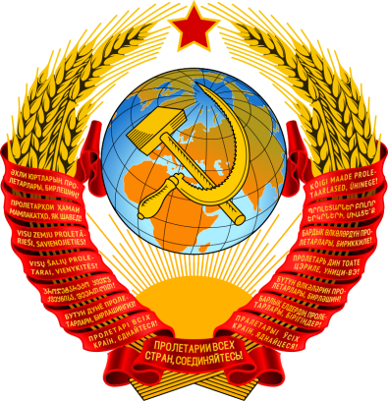
Сою́з Сове́тских Социалисти́ческих Респу́блик, сокращенно СССР, Советский Союз — государство, существовавшее с 1922 года по 1991 год на территории Восточной Европы, Северной, части Центральной и Восточной Азии.
СССР на момент распада занимал почти ¹⁄₆ часть обитаемой суши Земли с населением в 294 млн человек.

Slide 3
1 сентября 1939 г. —
Начало Второй мировой войны.
Нападение Германии на Польшу.
Подавляющее превосходство в силе, особенно танках и самолетах, позволило германским войскам в течение недели разгромить польскую армию и подойти к Варшаве. Англия и Франция, гарантировавшие безопасность Польши, объявили Германии войну, но активных боевых действий не начали.

Slide 4
22 июня 1941 г. — Вероломное нападение фашистской Германии на Советский Союз.
В этот день фашистская Германия без объявления войны напала на СССР. Вместе с немецко-фашистскими войсками в боевых действиях приняли участие войска союзников Германии — Венгрии, Италии, Румынии и Финляндии. Всего против СССР было брошено 190 дивизий общей численностью 5,5 млн человек. Война, продолжавшаяся 1418 дней, носила справедливый, освободительный, народный характер со стороны Советского Союза.

Slide 5
22 июня — 20-е числа июля 1941 г. — Оборона Брестской крепости.
Первый удар немецких войск принял на себя гарнизон Брестской крепости под командованием майора П.М. Гаврилова и полкового комиссара Е.М. Фомина. Защитники крепости сражались до конца. Немцы смогли войти в крепость только после гибели ее защитников.

Slide 6
8 сентября 1941 г. —
Начало блокады Ленинграда.
Захватив Шлиссельбург, гитлеровцы блокировали Ленинград с суши. В городе оставалось более 2,5 млн человек. Вражеская авиация уничтожила почти все продуктовые склады, начался голод. Несмотря на страшные лишения, город продолжал сражаться. Продовольствие доставлялось по Ладожскому озеру (зимой — по ледовой «Дороге жизни»).

Slide 7
27 января 1944 г. —
снятие блокады Ленинграда.
Блокада Ленинграда продолжалась около 900 дней. За это время от голода и холода скончалось 850 тысяч человек. 18 января 1943 г. блокада была прорвана, а 27 января 1944 г. полностью снята.

Slide 8
9 мая 1945 г. —
День Победы. Капитуляция Германии.
В ночь с 8-го на 9 мая в Карлсхорсте, в восточной части Берлина, фельдмаршал В.Кейтель от имени германских властей подписал Акт о безоговорочной капитуляции Германии. Капитуляцию приняли маршал Г.К.Жуков, генерал американских ВВС К. Спаатс, английский маршал авиации А. Теддер и французский генерал Ж. Делатр де Тассиньи.
Утром 9 мая московское радио объявило о Великой Победе.

Slide 9

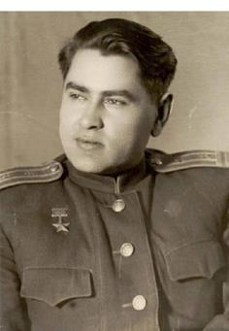
Лётчик, Герой Советского Союза, который после тяжёлого ранения и ампутации ног, освоил протезы голеней обеих ног , добился возвращения в полк и продолжал летать.
Алексей Маресьев

Slide 10
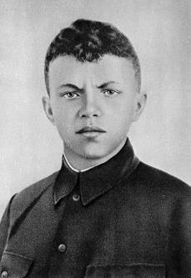
Герой Советского Союза, стрелок-автоматчик погиб в 19 лет, закрыв своей грудью амбразуру немецкого дзота, дав возможность бойцам своего взвода атаковать врагов.
Александр Матросов

Slide 11
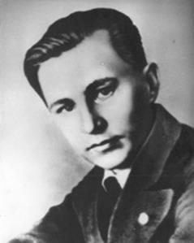
Связист, в битве под Сталинградом раненый
в плечо, не имея возможности действовать рукой, сжал концы проводов зубами, и по его телу прошёл ток. Заработала связь!
Матвей Путилов

Slide 12
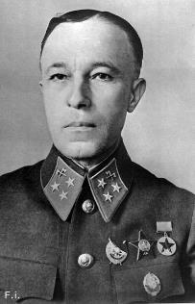
Генерал армии, учёный, военный инженер которого за отказ сотрудничать фашисты казнили, облив на морозе ледяной водой. Перед смертью генерал крикнул: «Родина нас не забудет!».
Дмитрий Карбышев

Slide 13
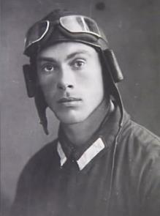
Военный лётчик, вылетел на самолёте для удара по немецкой автоколонне. Завязался бой. Снаряд повредил топливный бак, лётчик направил горящий самолёт на колонну врага
Николай Гастелло

Slide 14
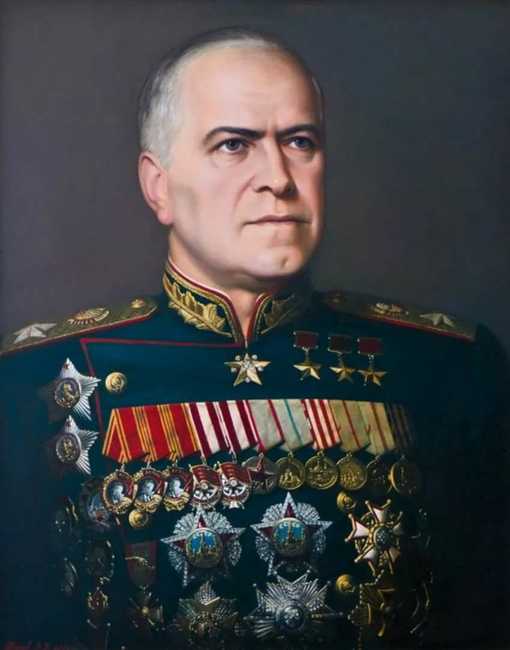
Выдающийся полководец Великой Отечественной войны, маршал, принимавший Парад Победы на Красной площади 24 июня 1945 г.
народное прозвище «Маршал Победы»
Георгий
Константинович
Жуков

Slide 15
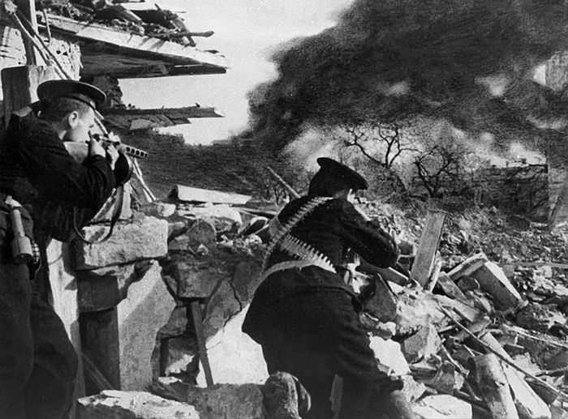
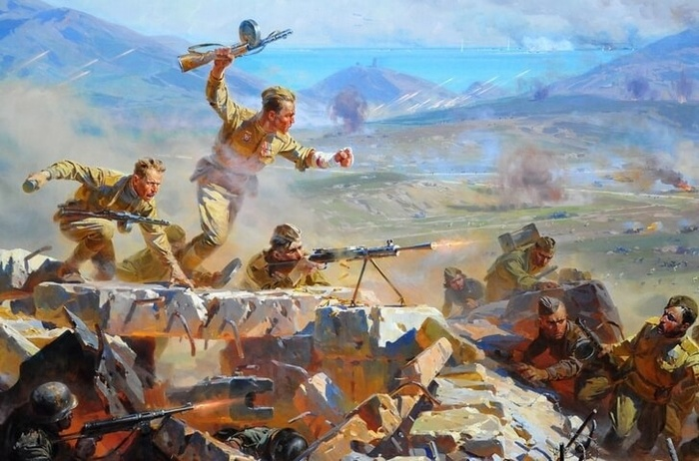
Севастополь в числе первых городов СССР в первый день Великой Отечественной войны 22 июня 1941 года в 3 часа 15 минут подвергся налету фашистской авиации. Героическая оборона длилась с 30 октября 1941 года по 2 июля 1942 год.

Slide 16
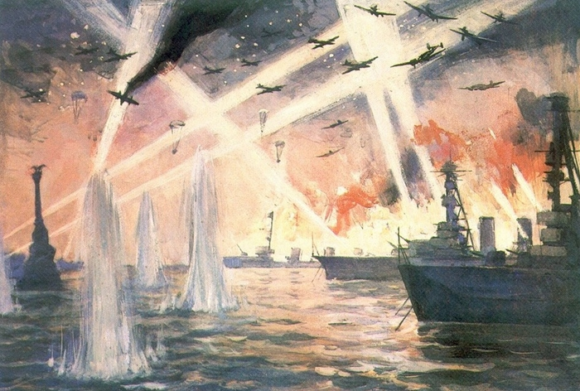
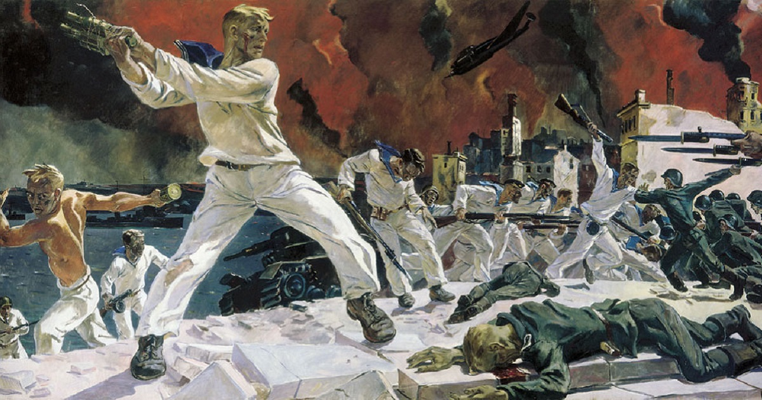

Slide 17
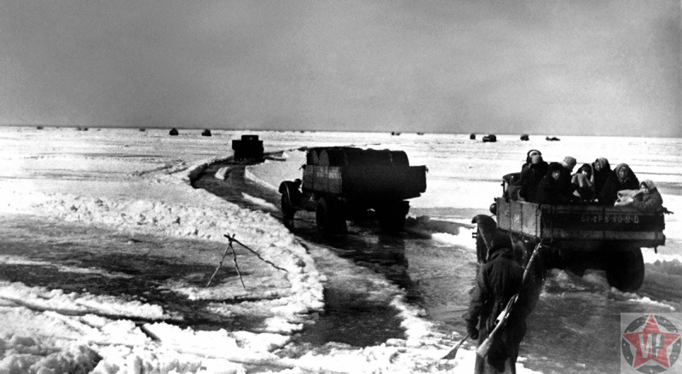
«Дорога Жизни»
Блокада Ленинграда
8 сентября 1941 - 27 января 1944 (872 дня)

Slide 18
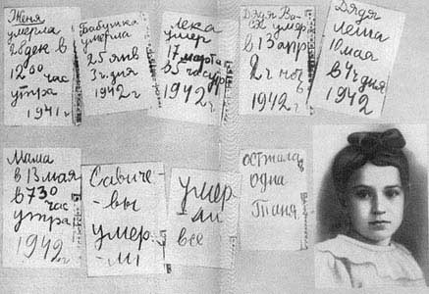
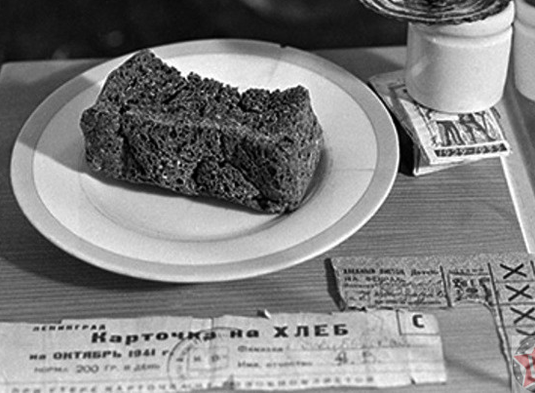

Slide 19
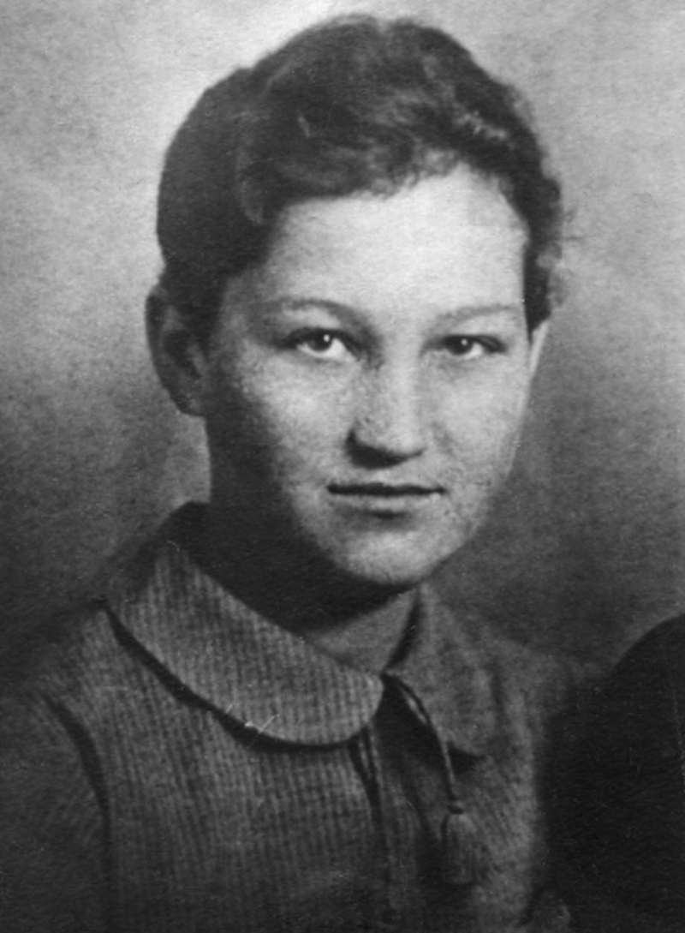
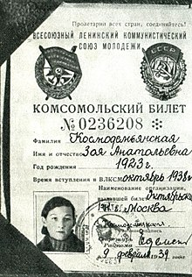
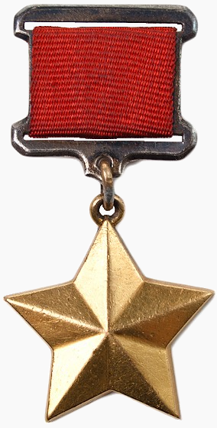
Зоя Космодемьянская, 18 лет.
Родилась 13 сентября 1923.
Погибла 29 ноября 1941, Петрищево.
Красноармеец диверсант. Заброшенная в 1941 году в немецкий тыл. Первая женщина, удостоенная звания Героя Советского Союза (посмертно) во время Великой Отечественной войны.
Боевое задание группы: «Сжечь 10 населённых пунктов. Срок выполнения — 5—7 дней».

Slide 20
Ещё при поступлении в разведывательно-диверсионную школу всех новобранцев предупредили, что 95 % из них будут убиты, а те, кто попадёт в плен, погибнут мучительно от пыток. Все члены группы понимали смертельную опасность задания, на которое они шли, имея только несколько бутылок с зажигательной смесью и пистолеты с проблемами механики. Большая часть группы действительно погибла в перестрелках или от пыток, попав в плен.
Космодемьянская успела исполнить только часть боевого приказа, организовав поджог трёх домов, в одном из которых ночевали немецкие солдаты, отправлявшиеся на фронт, а также уничтожить их транспорт и лошадей, другие два дома были домами жителей деревни. Во время второй попытки поджога житель деревни поднял тревогу и Космодемьянская была арестована.

Slide 21
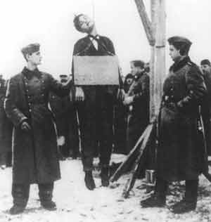
«Таня»
— Вы меня сейчас повесите, но я не одна, нас двести миллионов, всех не перевешаете. Вам отомстят за меня…

Slide 22
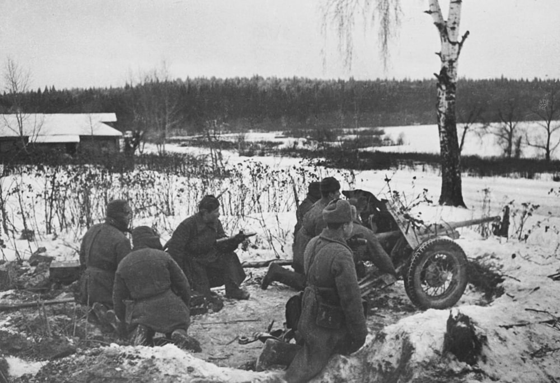
6 ноября 1941 года неподалеку от Волоколамска под Москвой произошло наступление фашистских войск на столицу. 28 русских солдат под командованием Ивана Панфилова на протяжении 4-х часов героически сражались в неравном бою с немцами.

Slide 23
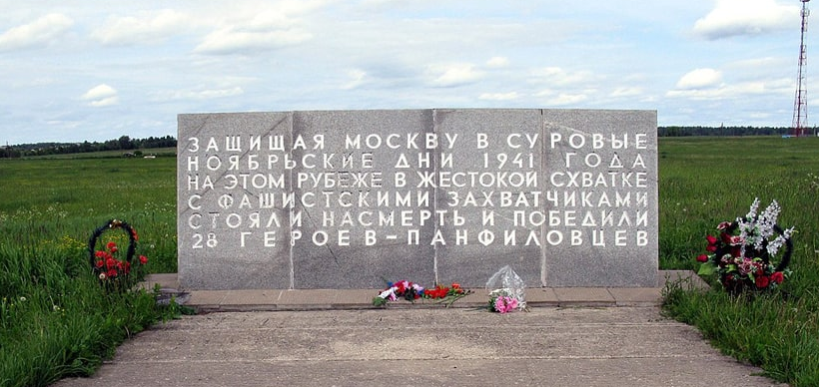
Подвиг Панфиловцев – советские воины смогли уничтожить 18 немецких танков и прочей военной техники противника. В неравном бою почти все панфиловцы погибли, проявив невероятную храбрость.
Стоит отметить, что если бы 28 панфиловцев не удержали оборону под Москвой, история войны могла бы развиваться совершенно по другому сценарию.

Slide 24
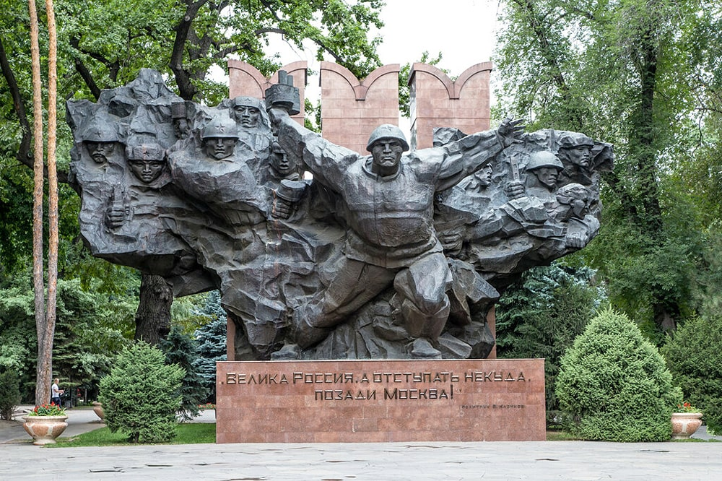
Памятник 28 панфиловцам, Алматы

Slide 25
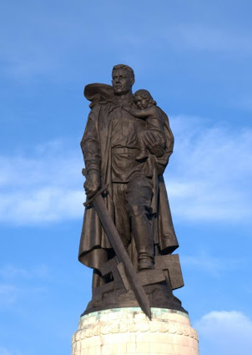
Монумент Воину – освободителю.
Трептов – парк. Берлин.
Масалов Николай Иванович
(1922 - 2001) - советский пехотинец, старший сержант, участник Великой Отечественной войны, почётный гражданин города Берлина, города Вайсенфельса и посёлка Тяжин. Его подвиг спасения немецкой девочки 30 апреля 1945 года лёг в основу сюжета известного монумент Воина-освободителя.
Этот солдат является символом освободительной миссии СССР, символом победы над врагом в самой жестокой войне в истории человечества.

Slide 26
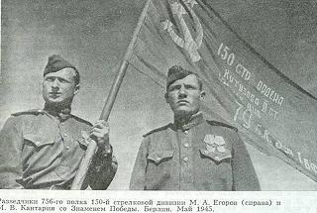
Мелитон Кантария (слева) и Михаил Егоров на фотографии 1945 года со Знаменем Победы
(Алексей Берест)

Slide 27
